Slide 1
项目5
51单片机和字符型LCD1602应用实例

Slide 2
5.1 液晶显示概述
液晶显示模块是一种将液晶显示器件、连接件、集成电路、PCB线路板、背光源、结构件装配在一起的组件。英文名称叫“LCD Module”，简称“LCM”，中文一般称为“液晶显示模块”。其在便携式仪表中有着广泛的应用，如万用表、转速表等。
根据显示方式和内容的不同，液晶模块可以分为数显液晶模块、液晶点阵字符模块和点阵图形液晶模块3种。

Slide 3
数显液晶模块是一种由段型液晶显示器件与专用的集成电
路组装成一体的功能部分，只能显示数字和一些标识符号
。液晶点阵字符模块是由点阵字符液晶显示器件和专用的
行、列驱动器，控制器及必要的连接件、结构件装配而成
的，可以显示数字和西文字符，但不能显示图形。点阵图
形液晶模块的点阵像素连续排列，行和列在排布中均没有
空隔。因此不仅可以显示字符，而且可以显示连续、完整
的图形。

Slide 4
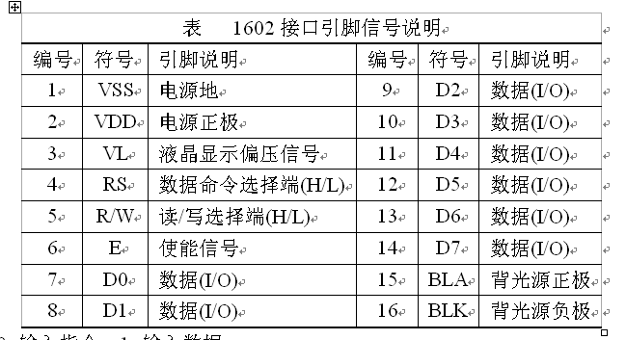
5.2 1602字符型LCD简介

Slide 5
注：RS：0=输入指令；1=输入数据；
R/W：0=向LCD写入指令或数据；1=从LCD读取信
息；
E：为“1”时读取信息；1→0(下降沿)时执行指令
LCD1602的命令字

Slide 6
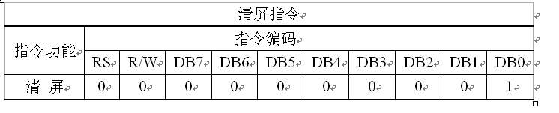
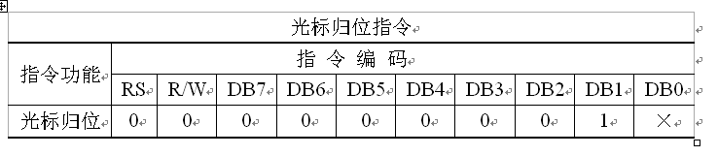

Slide 7
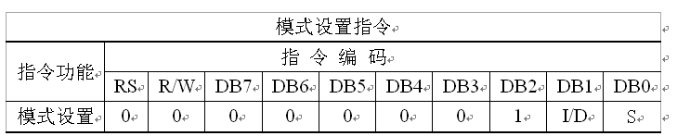
注：I/D：0=写入新数据后光标右移，1=写入
新数据后光标左移
S：0=写入新数据后显示屏幕不移动，1=写
入新数据后显示屏幕
整体右移1个字符

Slide 8
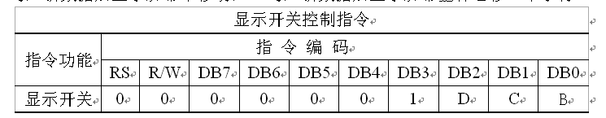
注：D：0=关显示功能，1=开显示能
C：0=无光烁，1=有光烁
B：0=光标闪烁，1=光标不闪烁

Slide 9
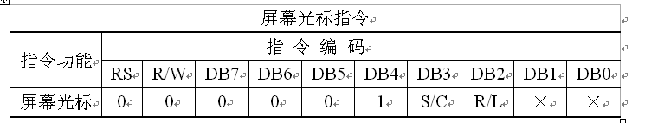
注：S/C R/L 设定含义
0 0 光标左移1格，且AC减1
0 1 光标右移1格，且AC加
1 0 显示器上的字符左移1格，光标不动
1 1 显示器上的字符右移1格，光标不动

Slide 10
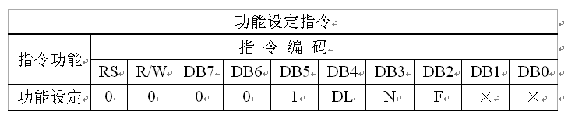
注：DL：0=数据总线为4位，1=数据总线为8位
N：0=显示1行，1=显示2行
F：0=5×7点阵/字符，1=5×10点阵/字符

Slide 11
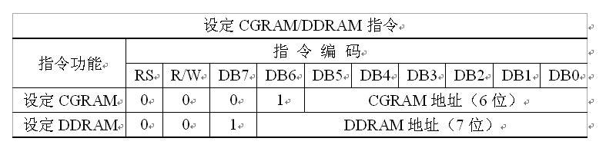
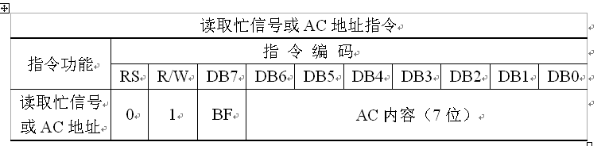
注：BF：0=LCD可以接收单片机传来的数据或指令1=
LCD忙，暂时无法接收单片机传来的数据或指令

Slide 12
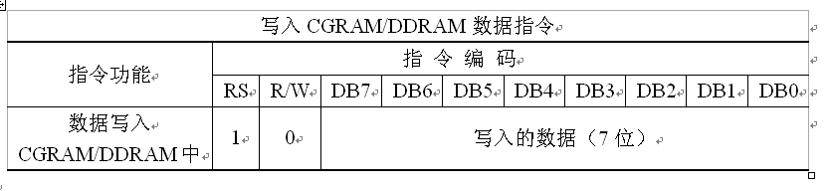
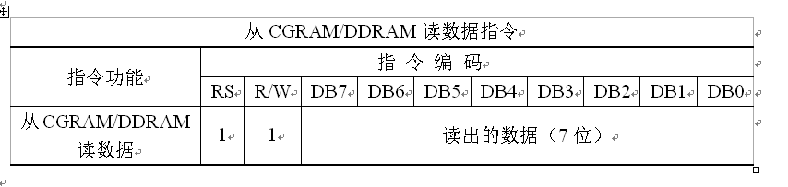

Slide 13
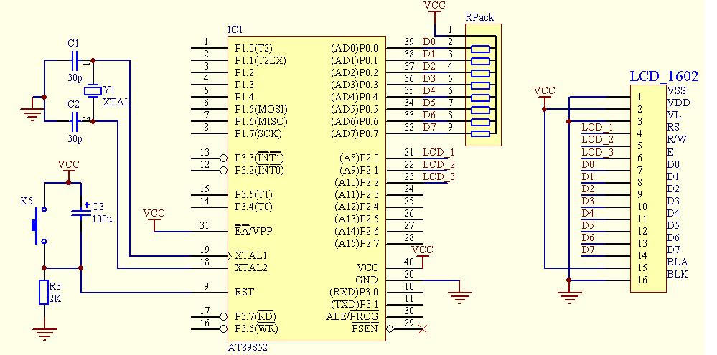
5.3 1602字符型LCD的应用实例
实验电路示意图
图13-1 单片机和LCD1602的连接示意图

Slide 14
C语言参考程序
以下函数为LCD1602的头文件
/*********************LCD1602头文件*************/
#ifndef _LCD1602_H_
#define _LCD1602_H_
//输入方式设置命令字
#define LCD_AC_AUTO_INCREMENT 0x06 //数据读、写操作后,AC自动增一
#define LCD_AC_AUTO_DECREASE 0x04 //数据读、写操作后,AC自动减一
#define LCD_MOVE_ENABLE 0x05 //数据读、写操作,画面平移
#define LCD_MOVE_DISENABLE 0x04 //数据读、写操作,画面不动
#define LCD_GO_HOME 0x02 //AC=0,光标、画面回HOME位
//设置显示、光标及闪烁开、关命令字
#define LCD_DISPLAY_ON 0x0C //显示开
#define LCD_DISPLAY_OFF 0x08 //显示关
#define LCD_CURSOR_ON 0x0A //光标显示
#define LCD_CURSOR_OFF 0x08 //光标不显示
#define LCD_CURSOR_BLINK_ON 0x09 //光标闪烁
#define LCD_CURSOR_BLINK_OFF 0x08 //光标不闪烁
//光标、画面移动,不影响DDRAM
#define LCD_LEFT_MOVE 0x18 //LCD显示左移一位

Slide 15
#define LCD_RIGHT_MOVE 0x1C //LCD显示右移一位
/***********************LCD1602地址相关******************************/
#define LINE1_HEAD 0x80 // 第一行DDRAM起始地址
#define LINE2_HEAD 0xc0 // 第二行DDRAM起始地址
#define LINE1 0 //第一行
#define LINE2 1 //第二行
#define LINE_LENGTH 16 //每行的最大字符长度
/***********************LCD1602接线引脚定义**************************/
#define LCDIO P0 //定义P0口与LCD1602的数据口相接
sbit LCD_RS = P2^0;
sbit LCD_RW = P2^1;
sbit LCD_EN = P2^2;
sbit LCD_BUSY = LCDIO^7;
/**********************另外相关的定*********************************/
#define HIGH 1
#define LOW 0
#define TURE 1
#define FALSE 0
#define uchar unsigned char
#define uint unsigned int

Slide 16
/*************************以下是函数的申明部分*************************/
void LCD_init(void); //LCD1602初始化
void LCD_write_command(uchar command); //
void LCD_write_data(uchar dat);
void LCD_write_char(uchar x,uchar y,uchar dat);
void LCD_disp_string(uchar x,uchar y,char *Data);
void LCD_gotoxy(uchar x,uchar y);
void delay_ms(uint n);
void LCD_check_busy(void);
/********************************************************/
void LCD_check_busy(void) //检测LCD状态,看它是不是还在忙呢
{
do
{
LCD_EN = 0;
LCD_RS = 0;
LCD_RW = 1;
LCDIO = 0xff;
LCD_EN = 1;
}

Slide 17
while(LCD_BUSY == 1);
LCD_EN = 0;
}
/************LCD1602写命令*******************************/
void LCD_write_command(uchar command)
{
LCD_check_busy();
LCD_RS = LOW;
LCD_RW = LOW;
LCD_EN = HIGH;
LCDIO = command;
LCD_EN = LOW;
}
/*****************LCD1602写数据**************************/
void LCD_write_data(uchar dat)
{
LCD_check_busy();
LCD_RS = HIGH;
LCD_RW = LOW;
LCD_EN = HIGH;

Slide 18
LCDIO = dat;
LCD_EN = LOW;
}
/**************LCD1602动态显示字符串**************/
void LCD_disp_string(uchar x,uchar y,uchar *Data)
{
if(x == LINE1)
{
if(y < LINE_LENGTH)
{
LCD_write_command(LINE1_HEAD+y);
for(;y<LINE_LENGTH && *Data != '\0';y++)
{
LCD_write_data(*(Data++));
}
if(*Data!='\0')
{
y = 0;
x = LINE2;
} } }

Slide 19
if(x==LINE2)
{
LCD_write_command(LINE2_HEAD+y);
for(;y<LINE_LENGTH&&*Data!='\0';y++)
{
LCD_write_data(*(Data++));
}
}
}
/**********************************/
void disp_string(uchar *p)
{
while(*p)
{
LCD_write_data(*p);
p++;
}
}
/***********LCD_gotoxy()***********/
void LCD_gotoxy(uchar x,uchar y)

Slide 20
{
if(x==LINE1)
LCD_write_command(LINE1_HEAD+y);
else
LCD_write_command(LINE2_HEAD+y);
}
/*******************delay_ms()*****************************/
void delay_ms(uint n)
{
uint i,j;
for(i = n; i>0; i--)
for(j = 0; j<1140; j++)
;
}
#endif
下面的函数是驱动LCD1602动态显示www.hist.edu.cn！这个字符串
#include <reg51.h>
#include "LCD1602.h"
#define uchar unsigned char
#define uint unsigned int

Slide 21
/**************LCD1602的初始化***********************/
void LCD1602_init(void)
{
LCD_write_command(LCD_DISPLAY_DOUBLE_LINE);
LCD_write_command(LCD_AC_AUTO_INCREMENT);
LCD_write_command(LCD_DISPLAY_ON);
LCD_write_command(LCD_CLEAR_SCREEN);
}
/*******************主函数****************************/
uchar string[]="www.hist.edu.cn!"; //动态显示的字符串
void main()
{
uchar i,*pt;
pt=string;
LCD1602_init();
while(1)
{
for(i=0;i<32;i++)
{
if(i<16)

Slide 22
LCD_gotoxy(LINE1,i);
else
LCD_gotoxy(LINE2,i-16);
LCD_write_data(0x41+i);
delay_ms(10);
}
LCD_write_command(LCD_CLEAR_SCREEN);
LCD_gotoxy(LINE1,0);
disp_string(pt);
delay_ms(200);
LCD_gotoxy(LINE2,0);
disp_string(pt);
delay_ms(200);
LCD_write_command(LCD_CLEAR_SCREEN);
}
}

